Slide 1
第17章 热力学第一定律
功 热量 热力学第一定律
准静态过程
热容
绝热过程
循环过程
卡诺循环
致冷循环

Slide 2
热力学基础知识概述
热运动(thermal motion)：
微观粒子永恒的杂乱无章的运动。
热运动的研究方法：
1. 宏观法. 最基本的实验规律→逻辑推理(运用数学)
------称为热力学 (thermodynamics)
优点：可靠、普遍。 缺点：未揭示微观本质。
2.微观法. 物质的微观结构 + 统计方法
------称为统计物理学(statistical physics)
其初级理论称为气体分子运动论(气体动理论)
优点：揭示了热现象的微观本质。
缺点：可靠性、普遍性差。

Slide 3
（复习）宏观和微观
1、热力学系统：
由大量微观粒子组成的有限的宏观物质，与系统发生相互作用的其它物体称为外界。
例：若汽缸内气体为系统，其它为外界
根据系统与外界的相互关系分类：
孤立系统
封闭系统
开放系统

Slide 4
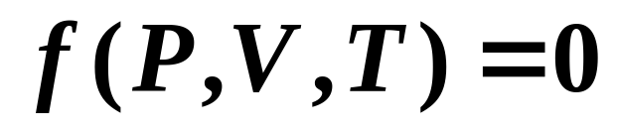
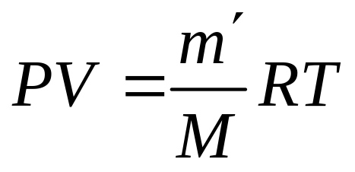
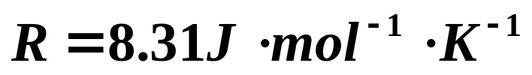
理想气体的状态方程
当系统处于平衡态时，三个状态参量存在一定的函数关系：
物态方程
(状态方程)
质量
普适气体常量
理想气体
摩尔质量
遵循玻意尔定律、查理定律、盖—吕萨克定律

Slide 5
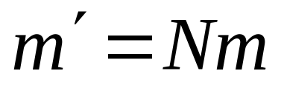
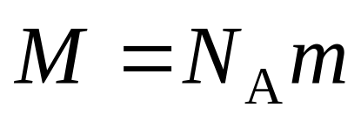
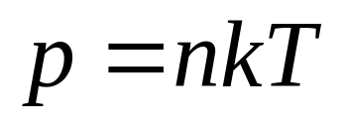
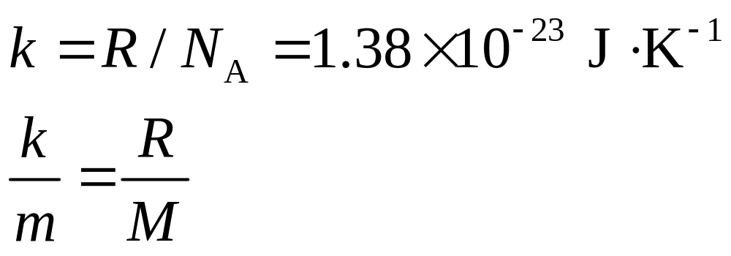
理想气体物态方程二
k 称为玻耳兹曼常量.
n =N/V，为气体分子数密度.

Slide 6
17.2准静态过程 (Quasi-static process)
一、热力学过程
当系统的状态随时间变化时，我们就说系统在经历一
个热力学过程，简称过程。
例：推进活塞压缩汽缸内的气体时，
气体的体积、密度、温度、压强都
将变化，在过程中的任意时刻，气
体各部分的密度、压强、温度都不
完全相同。
u

Slide 7
二、准静态过程
一个过程，如果任意时刻的中间态都无限接近于一个
平衡态，则此过程为准静态过程。显然，这种过程只
有在进行的 “ 无限缓慢 ” 的条件下才可能实现。
对于实际过程则要求系统状态发生变化的特征时间△t 远远大于弛豫时间τ才可近似看作准静态过程。

Slide 8
举例1：外界对系统做功
非平衡态到平衡态的过渡时间，
即弛豫时间，约 10 ⁻³ 秒 ，如
果实际压缩一次所用时间为 1
秒，就可以说 是准静态过程。
u
外界压强总比系统压强大一小量 △P ， 就可以 缓慢压缩。

Slide 9
举例2：系统（初始温度 T₁）从 外界吸热
从 T₁ T₂ 是准静态过程
系统T₁
系统 温度 T₁ 直接与 热源
T₂接触，最终达到热平衡，
不是 准静态过程。
等温过程
等容过程
P
T₁+△T
T₁+2△T
T₁+3△T
T₂
等压过程
因为状态图中任何一点都表示
系统的一个平衡态，故准静态
过程可以用系统的状态图，如
P-V图（或P-T图，V-T图）中
一条光滑曲线表示，反之亦如此。
循环过程
V
o

Slide 10
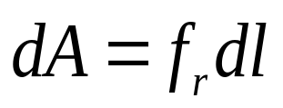
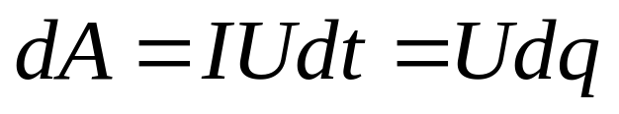
三：功
做功可以改变系统的状态
    摩擦升温（机械功）、电加热（电功）
摩擦功：
电功：
无摩擦准静态过程，其特点是没有摩擦力，外界在准静态过程中对系统的做功，可以用系统本身的状态参量来表示。

Slide 11
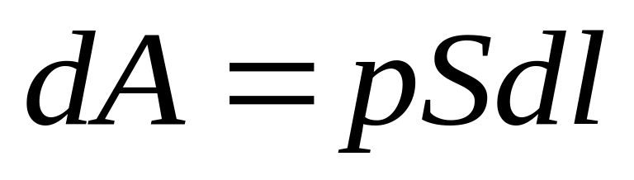
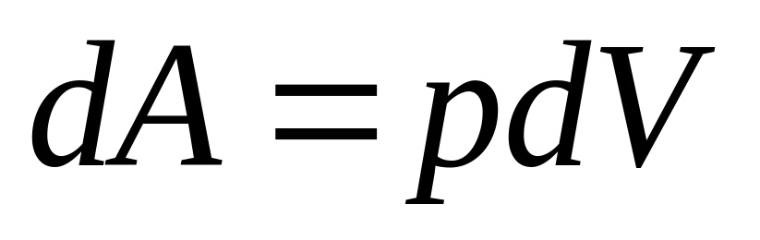
1、无摩擦准静态过程的功
当活塞缓慢移动一段微
小位移dl时，气体对外
做的微量功为
S
p
dl

Slide 12
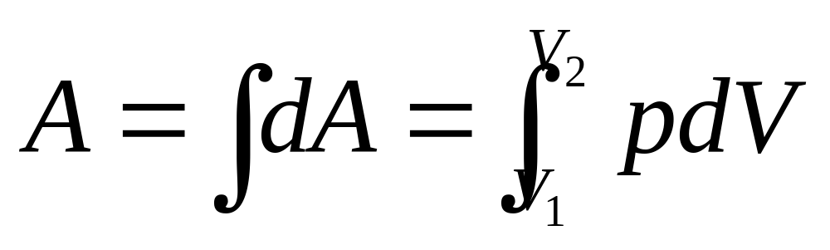
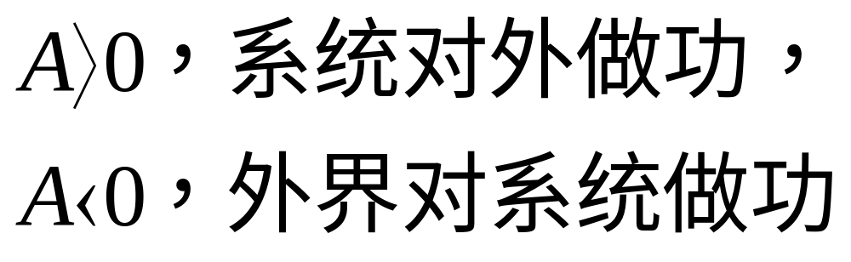
当系统经历一个有限的准静态过程，体积
由V₁变化到V₂时，系统对外界做的总功为

Slide 13
p
p
1
1
p₁
p₁
2
2
p₂
p₂
0
V₁
V₂
V
0
V₁
V₂
V
由积分的几何意义知，功的大小等于p—V图上过程曲线下的面积，与过程的路线有关，只知道初态和末态并不能确定功的大小，故此功是与过程有关的过程量。

Slide 14
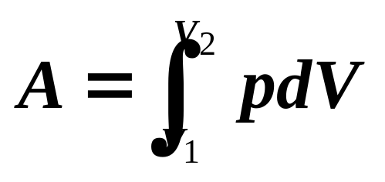
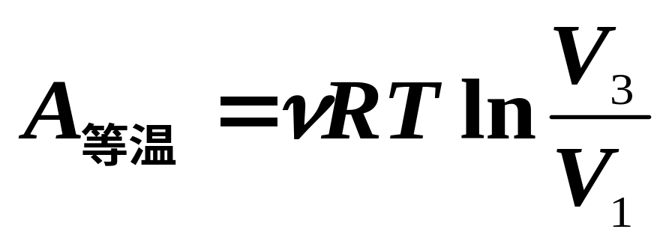
2、几种特殊热力学过程的功：
等容过程：
A_{等容} = 0
A等压 = p(V₂-V₁)
等压过程：
p
1
2
理想气体等温过程：
3
V
0

Slide 15
四、热量
系统和外界温度不同，就会传热，或称能量交换， 热量传递也可以改变系统的状态。
传热过程中所传递的能量的多少叫热量，以Q
表示，热量传递的方向用Q的符号表示。

Slide 16
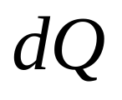
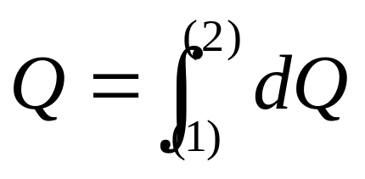
微小热量 ：
> 0 表示系统从外界吸热；
< 0 表示系统向外界放热。
总热量：
积分与过程有关 。

Slide 17
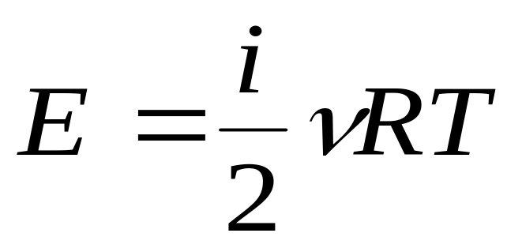
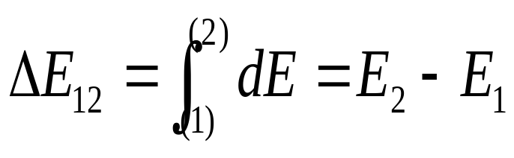
五、内能
物体分子的无规则热运动的能量总和在宏观上的表现就是物体的内能。
系统的内能只是状态量，如： P、V、T等量的函数
理想气体内能只与温度有关 ：
只与初、末态有关，与过程无关。

Slide 18
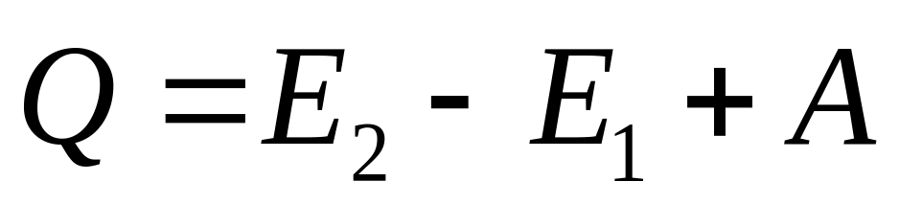
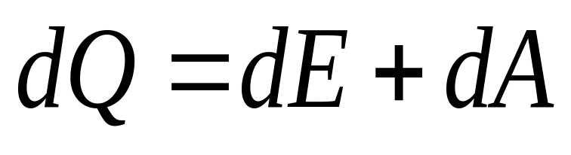
§ 17.1 功 热量 热力学第一定律
某一过程，系统从外界吸热 Q，对外界做功 A，
系统内能从初始态 E₁变为 E₂，则由能量守恒：
即：系统从外界吸收的热量等于系统内能的增量和系统对外做的功之和。
对无限小元过程：

Slide 19
注意：系统对外界作功 A > 0;
系统从外界吸热 Q > 0.
dE为全微分（E为内能状态函数）;
dQ与dA仅表示元过程中的无限小改变量,不是全微分（功，热均为在过程中传递的能量，即过程量）
适用范围：
与过程是否准静态无关。即准静态过程和非静态过程均适用。
但为便于实际计算，要求初、终态为平衡态。

Slide 20
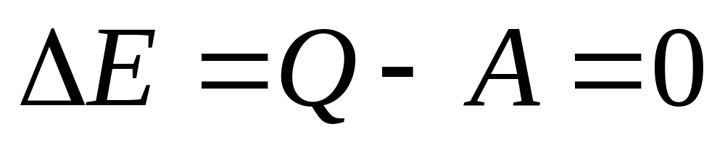
应用：理想气体
1845年焦耳的气体绝热自由膨胀实验：
实验结果表明：
水温不变!
C
气体的自由膨胀是绝热过程，即Q=0。气体不对外界作功，即A=0。
气体
真空
对于该过程，由热力学第一定律可知
A
B

Slide 21
即气体绝热自由膨胀过程是一个等内能过程。
体积改变，
内能不变
焦耳实
验结果
体积改变，
温度不变
气体的内能只与温度有关，与体积无关。

Slide 22
理想气体定义
严格遵从气体状态方程 pV = νRT 和 内能E=E(T)只是温度的单值函数的气体，称为理想气体。
其中：
ν为气体的摩尔数
气体常数 R=8.31J/(K.mol)
说明： 焦耳的结果只适用于理想气体 。只有在实际气体密度趋于零的极限情形下，气体的内能才只是温度的函数而与体积无关。一般气体的内能与温度和体积都有关系。

Slide 23
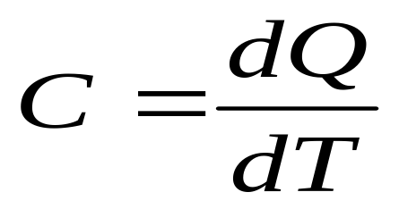
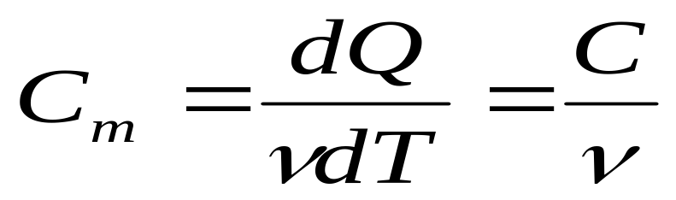
17.3热容(Heat capacity)
一、热容量：系统升高单位
温度所需吸收的热量。
摩尔热容量：一摩尔
物质升高单位温度所
需吸收的热量。
单位：J/(mol· K)

Slide 24
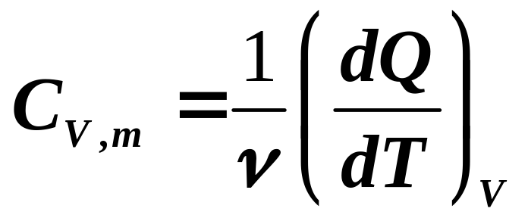
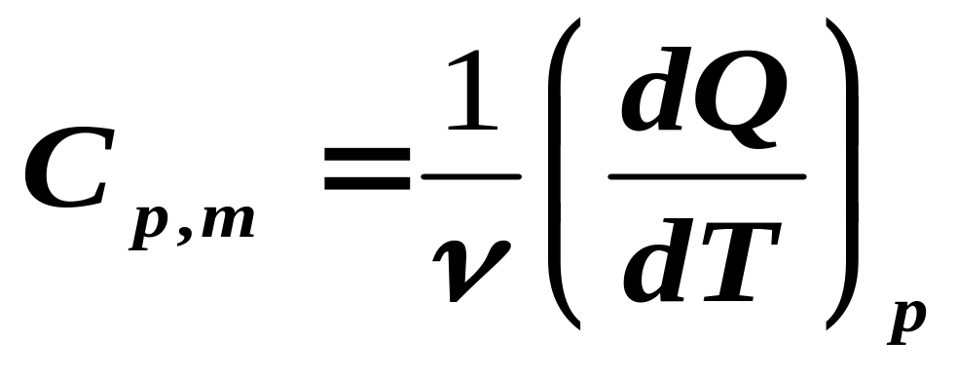
注意：因热量是过程量，故同一系统，在不同过程中的热容量有不同的值。
* 定容摩尔热容量
* 定压摩尔热容量

Slide 25
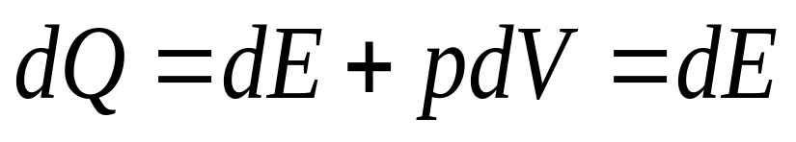
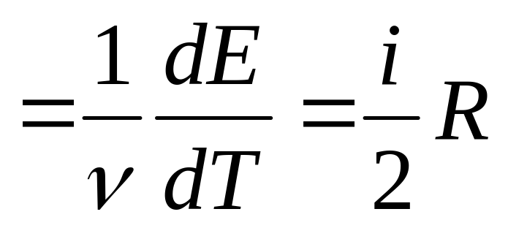
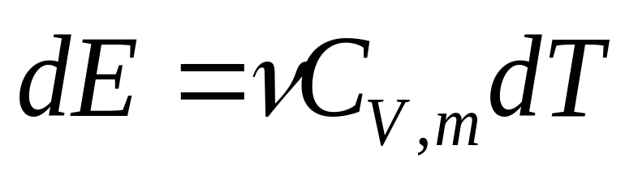
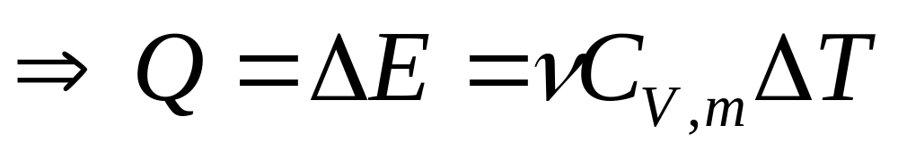
二、理想气体热容的推导
1、理想气体准静态等容过程（dv=0）：
理想气体内能由温度确定。

Slide 26
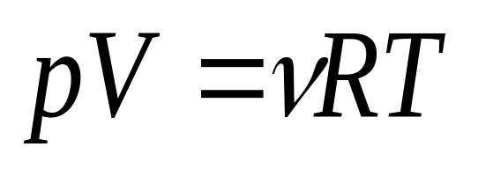
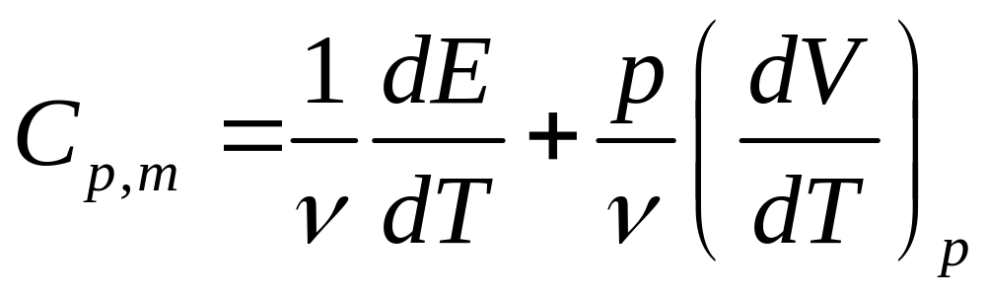
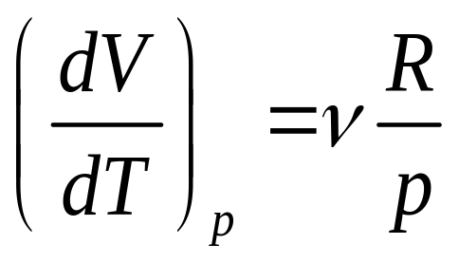
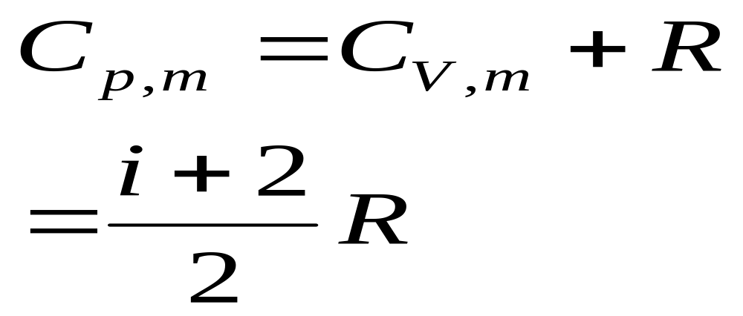
2、理想气体定压过程：
迈耶公式

Slide 27
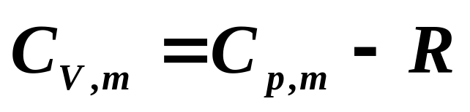
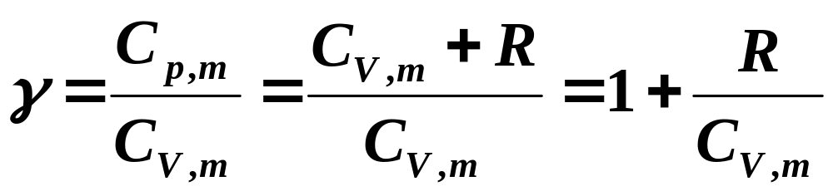
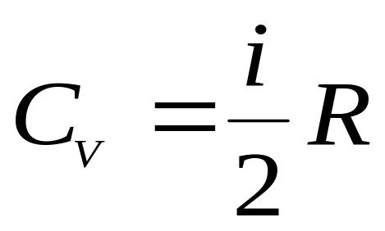
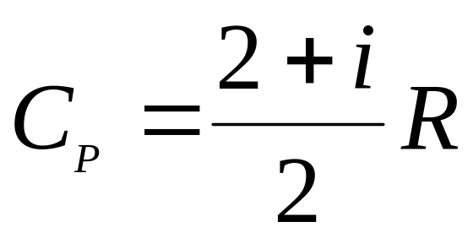
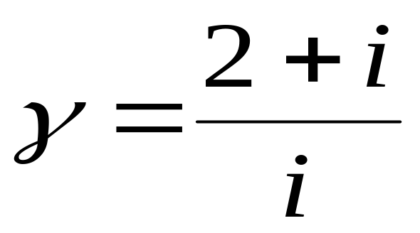
比热[容]比：
绝热指数
理想气体的热容

Slide 28
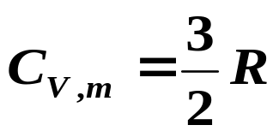
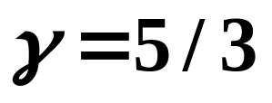

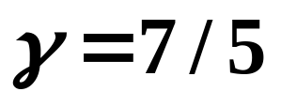
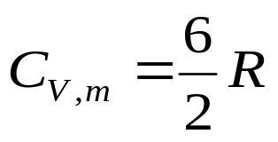
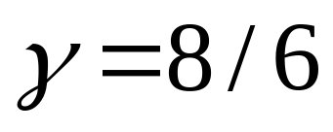
单原子分子
双原子分子
多原子分子
注：实际气体的热容以及热容比都是
温度的函数。

Slide 29
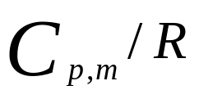
用γ值和实验比较，常温下符合很好，多原子分子气体则较差，
见教材p₂₅₇ 表9.1；
氢气
4.5
3.5
2.5
50
270
5000
T(K)
    经典理论有缺陷，需量子理论。
    低温时，只有平动，I =3；
    常温时，转动被激发， I =3+2=5；
    高温时，振动也被激发， I =3+2+2=7。

Slide 30
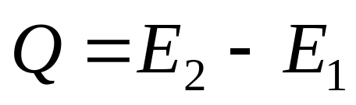
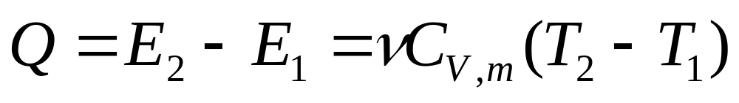
三、热力学第一定律在等容、等压、等温过程中的应用
在此我们取密闭于汽缸中具有一定质量m的理想气体作为
热力学系统来进行研究。
1、等容过程
P
气体的体积不变，所以系统
对外做功A=0，由第一定律得
P₁
P₂
气体吸收的热量全部用来增
加气体的内能；反之，气体
放出热量必等于气体内能的减少。
V
由定容摩尔热容知

Slide 31
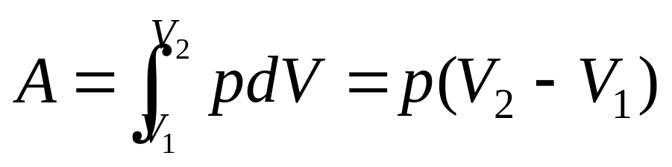
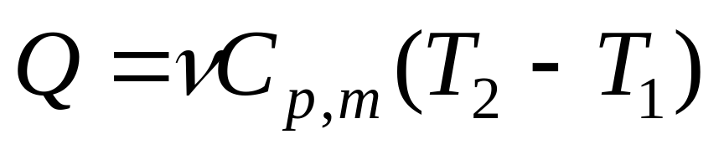
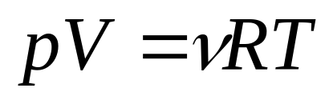

2、等压过程
P
当缸内气体吸热温度逐渐升高
时，要保持压强不变，气体必
膨胀做功，其功为
由定压摩尔热容知，系统吸热为
V₁
V₂
V
由热力学第一定律

Slide 32



3、等温过程
P
温度始终保持不变，所以内能
不变，E₂=E₁
p₁，V₁
由热力学第一定律知
p₂，V₂
气体做功为
V

Slide 33


例、一定量的氢气在保持压强为4×10⁴Pa不变的情况下，温度由0⁰C升高到50⁰C时，吸收了6×10⁴J的热量。求：1、氢气的量是多少摩尔？氢气内能变化了多少？氢气对外做了多少功？
解（1）由等压过程得

Slide 34



（2）内能变化

Slide 35













6.7 理想气体的绝热过程
绝热过程：
1
与外界无热量交换的过程
特征
2
由热力学第一定律
绝热的汽缸壁和活塞

Slide 36





由热力学第一定律有
1
2
W

Slide 37







若已知 及 ,求
由 可得

Slide 38




绝热过程方程的推导
1
2
分离变量得

Slide 39






分离变量得
绝 热 方 程
常量
常量
常量
常量

Slide 40



绝热膨胀
绝热压缩
1
2
2
1
W
W
W
W

Slide 41



◆ 绝热线和等温线
绝热过程曲线的斜率
常量

Slide 42











等温过程曲线的斜率
常量
常量
A
C
B
绝热线的斜率大于等温线的斜率.

Slide 43





例：一定质量的理想气体，从初态 开始，经过准静态绝热过程，体积膨胀到 ，求在这一过程中气体对外做的功。设该气体的比热比为 。
解：由泊松公式得
求得功为

Slide 44




或利用绝热条件得
所以
由泊松公式
得

Slide 45
§6.8.循环过程
热机发展简介
1698年萨维利和1705年纽可门先后发明了蒸气机 ，当时蒸气机的效率极低 . 1765年瓦特进行了重大改进 ，大大提高了效率 . 人们一直在为提高热机的效率而努力，从理论上研究热机效率问题， 一方面指明了提高效率的方向， 另一方面也推动了热学理论的发展 .

Slide 46

《小火车托马斯》蒸汽火车2014年日本运行

Slide 47




各种热机的效率
液体燃料火箭
柴油机
汽油机
蒸气机

Slide 48

热机 : 持续地将热量转变为功的机器 .

Slide 49

冰箱循环示意图

Slide 50







一 循环过程
系统经过一系列变化状态过程后，又回到原来的状态的过程叫热力学循环过程 .
特征
a
由热力学第一定律
b

Slide 51





净功
总吸热
总放热
Q
（取绝对值）
2
净吸热
二 热机效率和致冷机的致冷系数
热机（正循环）
致冷机（逆循环）

Slide 52




a
高温热源
热机
b
低温热源
热机效率

Slide 53



a
高温热源
致冷机
b
低温热源
致冷机
致冷系数

Slide 54

例 1 汽油机可近似看成如图循环过程(Otto循环)，其中BC和DA为绝热过程，求此循环效率.
解
p
B
吸
A
C
放
D
o
V₂
V₁

Slide 55




又BC和DA是绝热过程：
p
B
吸
A
C
放
所以
D
o
V₁
V₂
V

Slide 56
三 卡诺循环
1824 年法国的年青工程师卡诺提出一个工作在两热源之间的理想循环 ——卡诺循环. 给出了热机效率的理论极限值； 他还提出了著名的卡诺定理.

Slide 57











卡诺循环是由两个准静态等温过程和两个准静态绝热过程组成 .
T
>
T
高温热源T₁
A
1
2
B
卡诺热机
A
D
C
低温热源T₂

Slide 58



理想气体卡诺循环热机效率的计算
卡诺循环
A — B 等温膨胀
B — C 绝热膨胀
C — D 等温压缩
D — A 绝热压缩
A
B
A
D
C

Slide 59


A — B 等温膨胀吸热
A
B
W
C — D 等温压缩放热
D
C

Slide 60



B — C 绝热过程
A
B
W
D — A 绝热过程
D
C
所以

Slide 61


卡诺热机效率
卡诺热机效率与工作物质无关，只与两个热源的温度有关，两热源的温差越大，则卡诺循环的效率越高 .

Slide 62





卡诺致冷机（卡诺逆循环）
高温热源T₁
A
卡诺致冷机
B
A
D
C
低温热源T₂
卡诺致冷机致冷系数

Slide 63














讨 论
图中两卡诺循环 吗 ？

Slide 64




例2 一电冰箱放在室温为 的房 间里 ，冰箱储藏柜中的温度维持在 . 现每天有 的热量自房间传入冰箱 内 , 若要维持冰箱内温度不变 , 外界每天 需作多少功 , 其功率为多少? 设在 至
之间运转的冰箱的致冷系数是卡诺致冷机致冷系数的 55% .
解

Slide 65





由 得
房间传入冰箱的热量
热平衡时

Slide 66



保持冰箱在 至 之间运转，每天需作功
功率
END

Slide 67
§6.10 热力学第二定律
第二定律的提出
1 功热转换的条件，第一定律无法说明.
2 热传导的方向性、气体自由膨胀的不可逆性问题，第一定律无法说明.

Slide 68
一 热力学第二定律的两种表述
1 开尔文说法
不可能制造出这样一种循环工作的热机，它只使单一热源冷却来做功，而不放出热量给其它物体，或者说不使外界发生任何变化 .

Slide 69









W
1
W
2
等温膨胀过程是从单一热源吸热作功，而不放出热量给其它物体,但它是非循环过程.

Slide 70


高温热源
A
B
卡诺热机
W
D
C
低温热源
卡诺循环是循环过程，但需两个热源，且使外界发生变化.

Slide 71

永 动 机 的 设 想 图

Slide 72
2 克劳修斯说法
不可能把热量从低温物体自动传到高温物体而不引起外界的变化 .

Slide 73


A
高温热源
B
W
卡诺致冷机
D
C
低温热源
虽然卡诺致冷机能把热量从低温物体移至高温物体，但需外界作功且使环境发生变化 .

Slide 74
注 意
1 热力学第二定律是大量实验和经验的总结.
2 热力学第二定律开尔文说法与克劳修斯说法具有等效性 .
3 热力学第二定律可有多种说法，每种说法都反映了自然界过程进行的方向性 .

Slide 75
二 可逆过程与不可逆过程
可逆过程 : 在系统状态变化过程中，如果逆过程能重复正过程的每一状态, 而且不引起其它变化, 这样的过程叫做可逆过程 .
准静态无摩擦过程为可逆过程

Slide 76
不可逆过程：在不引起其它变化的条件下，不能使逆过程重复正过程的每一状态，或者虽能重复但必然会引起其它变化，这样的过程叫做不可逆过程.
非准静态过程为不可逆过程.

Slide 77
可逆过程的条件
准静态过程（无限缓慢的过程），且无摩擦力、粘滞力或其它耗散力作功，无能量耗散的过程 .

Slide 78
热力学第二定律的实质
自然界一切与热现象有关的实际宏观过程都是不可逆的 .
完全
功
热
热功转换
不完全
有序
无序
自发
自发传热
高温物体
低温物体
热传导
非自发传热
非均匀、非平衡
均匀、平衡
自发

Slide 79
三 卡诺定理
(1) 在相同高温热源和低温热源之间工作的任意工作物质的可逆机都具有相同的效率 .
(2) 工作在相同的高温热源和低温热源之间的一切不可逆机的效率都不可能大于可逆机的效率 .

Slide 80


以卡诺机为例，有
( 不可逆机 )
≤
（可逆机）
END

Slide 81



5-12 一台电冰箱，为了制冰从255 K的冷冻室取走热量200 kJ．如果室温是300 K，电力做功至少应是多少（假定冰箱为理想卡诺循环致冷机）？如果此冰箱能以0.200 kJ/s的速率取出热量，试问所需电功率应是多少？
解：此卡诺循环的致冷系数为

Slide 82


从冷冻室取走热量200kJ时，所需电功至少为
如果此冰箱以0.200 kJ/s的速率取出热量，所需电功率至少为

Slide 83




5-11 图为一定量的理想气体所经历的循环过程的T―V图，其中CA为绝热过程，状态A(T₁,V₁)和状态B(T₁,V₂)为已知。求：（1） 状态C的P、V、T量值（设气体的γ和摩尔数已知）。（2） 在AB、BC两过程中工作物质与热源所交换的热量，是吸热还是放热？（3）循环的效率。
T
解：（1）BC为等容过程，则
A
B
C
V

Slide 84


CA为绝热过程，则
T
A
B
C
V

Slide 85



（2）AB为等温过程
T
A
B
吸热
C
BC为等容过程
V
放热

Slide 86

（3）效率

